Slide 1

-%
-%
Давайте познакомимся
Ваша Фамилия Имя
Ваш пол
м
ж
Ваша дата рождения
дд
м
г
Ваш вес
кг
Ваш рост
кг
Ваш телефон
Ваша почта
Привет Евгения
Сохранить

Slide 2
Подключить
устройство
-%
Статистика
История...
0 min
2 min
4 min
6 min
10 min
12 min
14 min
16 min

Slide 3
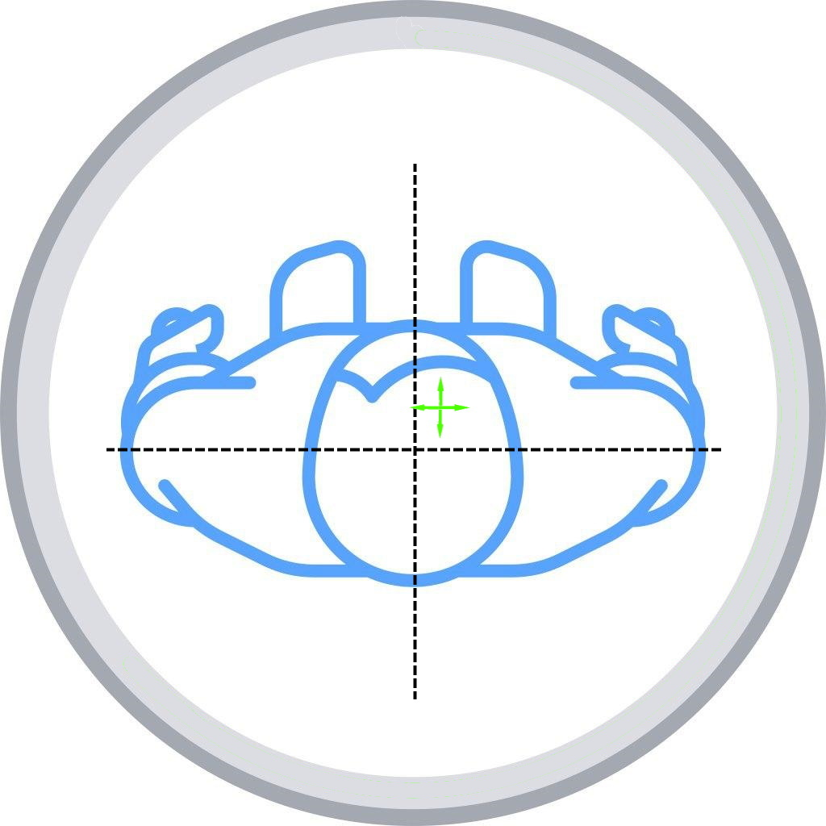
Подключить
устройство
70%
Настройки
Допустимый угол
отклонения
5⁰
10⁰
15⁰
Статистика
Пройдено
шагов………….….450
Пройденное
расстояние, м…...500
Израсходовано
каллорий……..…2450
Отложенное время
реагирования
5 сек
10 сек
15 сек
выкл
Интенсивность
вибрации
слабая
слабая
История...
Сохранить
-4 mm
-2 mm
0 mm
2 mm
4 mm
6 mm
8 mm
10 mm

Slide 4
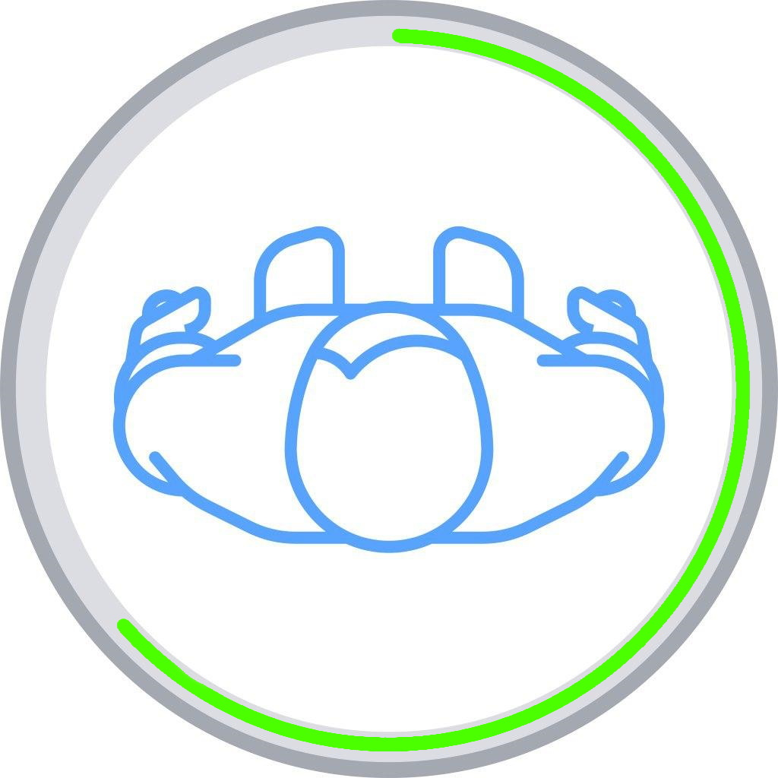
Подключить
устройство
70%
Время ношения датчика
Статистика использования датчика
Время ношения
Рекомендуемое
3
00
Выбранный период
день
ч
м
Статистика
Пройдено
шагов………….….450
Пройденное
расстояние, м…...500
Израсходовано
каллорий……..…2450
Период | Время ношения | Правильная осанка |  | Шаги
Вт 05/06 | 1 час 15 минут | 60% | 45 минут | 100
Пн 04/06 | 1 час 15 минут | 70% | 45 минут | 100
Вс 03/06 | 1 час 15 минут | 30% | 45 минут | 100
Вт 02/06 | 1 час 15 минут | 40% | 45 минут | 100
Установить
-
-
ч
м
Статистика
Время
использования
датчика…….…1ч55 м
Правильная
осанка…..…55 м/40%
Неправильная
осанка….…1ч м/60%
История...
-4 mm
-2 mm
0 mm
2 mm
4 mm
6 mm
8 mm
10 mm
02.06 03.06 04.06 05.06

